Slide 1
REFORME DE L‘IMPOSITION DES ENTREPRISES – RIE III
Université d'été PSS 2016 - Chandolin

Slide 2
SITUATION DE LA SUISSE DANS LE JEU DE Concurrence fiscale internationale

Slide 3
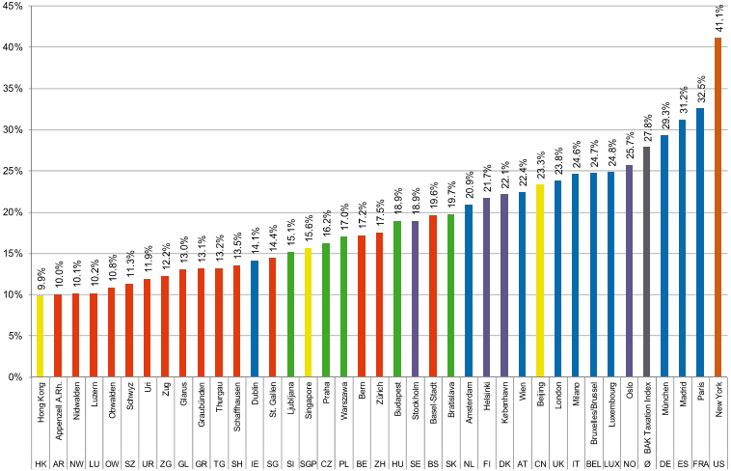
LA SUISSE EN COMPARAISON INTERNATIONALE
IMPOSITION DES ENTREPRISES
Source: BAK Taxation Index, 2013

Slide 4
STRUCTURE FEDERALE DE LA FISCALITE DES ENTREPRISES ET STATUTS SPECIAUX

Slide 5


Statuts spéciaux – RIE I

Slide 6
Taux d’imposition différenciés, exemples GE et FR
Les entreprises sont imposées différemment sur leurs bénéfices en fonction de leur type :
  Le taux d’imposition effectif du bénéfice des entreprises oscille à Genève, selon les communes, entre 23,21% et 24,42%, il est de 19,63% à Fribourg
  Pour les entreprises bénéficiant de statuts fiscaux,(holdings, sociétés auxiliaires et hedge funds) il se situe en moyenne selon leur nature entre 7,8 et 11,6% à Genève, et à 10% à Fribourg

Slide 7
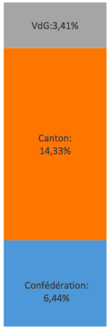
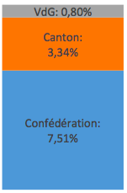
Taux d’imposition exemple à Genève
Imposition ordinaire
Ces taux comprennent les parts communale, cantonale et fédérale.
Imposition selon statuts

Slide 8
Les sociétés ordinaires contribuent majoritairement

Slide 9
La troisième réforme de l’imposition des entreprises
RIE III

Slide 10
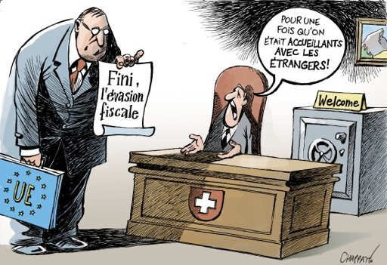
Pourquoi RIE III ?

Slide 11
Pourquoi RIE III ?
Pression de l’OCDE et de l’UE relative à la pratique fiscale menée par la Suisse consistant à fixer des taux cantonaux d’imposition des bénéfices réduits pour les entreprises dont les activités commerciales se déploient principalement à l’étranger
Il s’agit du cœur de la réforme, à laquelle s’ajoute l’instauration d’outils d’attractivité fiscale pour pallier à ce nivellement

Slide 12
Qu’est-ce que RIE III ?
Mesure fédérale donnant aux cantons l’obligation ou les compétences de mener les réformes suivantes:
  Uniformisation des taux d’imposition sur le bénéfice (obligation)
  Création obligatoire d’une « patent box » (imposition réduite des bénéfices tirés des brevets et droits similaires), avec liberté de fixation du taux de réduction
  Possibilité de réduire l’imposition des frais de R&D
  Instauration d’une déduction des intérêts notionnels (NID) (Obligatoire pour la Conf., facultative pour les cantons)

Slide 13
Les stratégies des cantons (i)
Pour beaucoup, instaurer un taux effectif unique d’imposition sur le bénéfice des entreprises plus bas que le taux actuel
Utiliser ou non les outils facultatifs et libertés de fixation des taux en fonction des particularités de l’économie locale
Ainsi, Bâle mise à fond sur la patent box, alors que Vaud compte utiliser la NID, et les cantons romands tablent essentiellement sur la baisse du taux

Slide 14
Les stratégies des cantons (ii)
Canton Taux fiscal 2015 Taux fiscal cible
Genève 24,2% ~13,5 % annoncé
Vaud 22,8 % 13,79 %
Fribourg 19,9 % 13,72% (impôt cantonal sur le bénéfice des personnes morales: 4%)
Zoug 14,6 % 12 %
Zurich 21,1 % En fonction des cantons voisins
Lucerne 12,3 % Pas de modification requise
Berne 21,42 % 16,37 % / 17,69 %
Neuchâtel 17,0 % 15,6%

Slide 15
RIE III
Exemples, dans trois cantons, des conséquences des baisses des taux d’impositions sur le bénéfice des entreprises:
Fribourg → 13.72%, soit 60 – 80 millions CHF de pertes.
Vaud → 13.8%, soit 392 millions CHF de pertes
Genève → 13.5% ????, soit plus de 500 millions CHF de pertes.

Slide 16
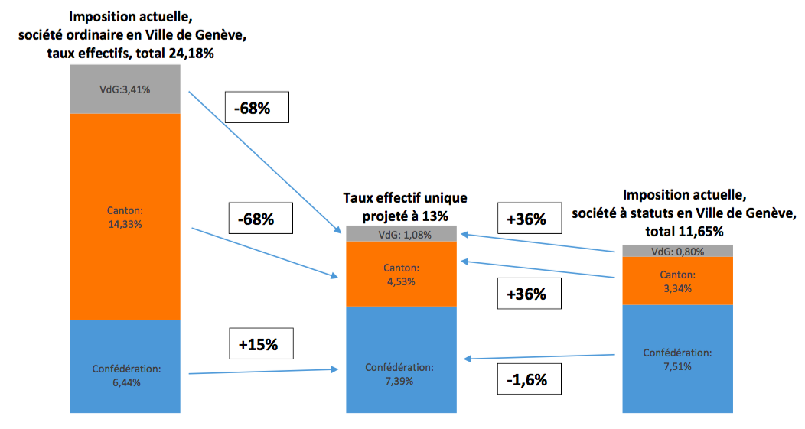
Une chute de l’impôt pour les sociétés ordinaires, exemple GE

Slide 17
Exemple GE, suite:
Résultat global négatif

Slide 18
Une forte baisse des recettes
- 76%

Slide 19
Les communes impactées !
Ville de Genève, 200’000 hab. → - 67 millions
Plan-les-Ouates, 10’000 hab. → - 9 millions
Meyrin, 22’000 hab. → - 6 millions CHF
Vernier, 35’000 hab. → -5 millions CHF
Lancy, 30’000 hab. → - 3 millions CHF
Carouge 21’000 hab. → - 2.5 millions CHF
Thônex, 14’000 hab. → - 1 million CHF
Pertes liées à la baisse d’impôt sur le bénéfice des sociétés ordinaires

Slide 20
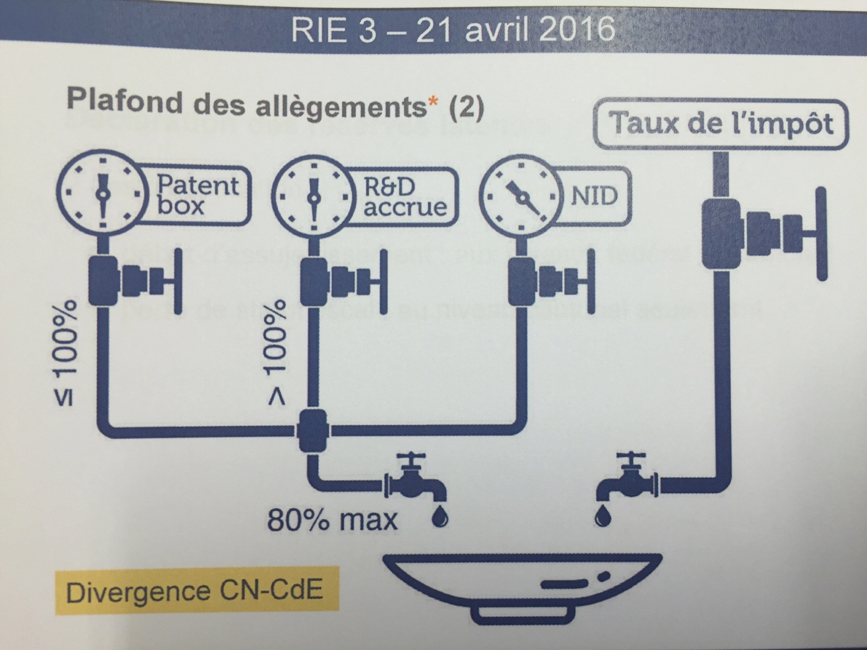
RIE III

Slide 21
Les incertitudes à venir
Les impacts non mesurés préciséement des mesures complémentaires du paquet RIE III:
  Création d’une « patent box » (imposition réduite des bénéfices tirés des brevets) → Exemple PWC en Valais
  Instauration d’une déduction des intérêts notionnels (NID), à propos de laquelle le flou est total
Il subsiste un certain flou sur les conséquences de RIE III, ce qui rappelle RIE II. Et l’on voit les fiscalistes (notamment ceux de PWC), déjà à l’oeuvre…
Par ailleurs, il est déjà certain que la concurrence fiscale intercantonale, qui est un désastre, ne va que s’accroître.

Slide 22
Quelles solutions ?
Fixer un taux minimal de 15-16% dans la loi fédérale
Supprimer la NID
La comm. liée au référendum devrait se focaliser essentiellement sur la fixation d’un taux minimal: c’est facile à comprendre, défendable vis-à-vis de l’international, et contribuerait peut-être à apaiser les tensions à ce sujet au sein du PSS

Slide 23
DEBAT SUR LE REFERENDUM, sa communication et sa signification!

